Slide 1

Делает
ВОЗМОЖНЫМ…
«Робототизированная городская
мини-теплица «Помидорка»»

Slide 2
для томатов используется Эко упаковка из картона (пульперкартон)
заказ частными лицами формируется на сайте интернет-магазина в корзине покупателя
доставляет заказчику томаты Робот-доставщик к указанному времени на сайте
роботизированная мини-теплица «Помидорка» является инновационной, так как способна обеспечить:
обеспечить поставку томатов по мере поступления заказов для населения г. Тюмени
томаты собираются Роботом-сортировщиком выборочно, то есть только созревшие

Slide 3
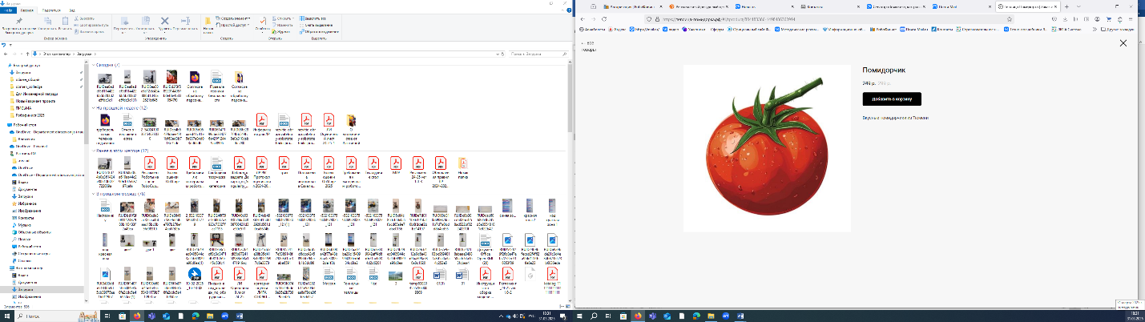

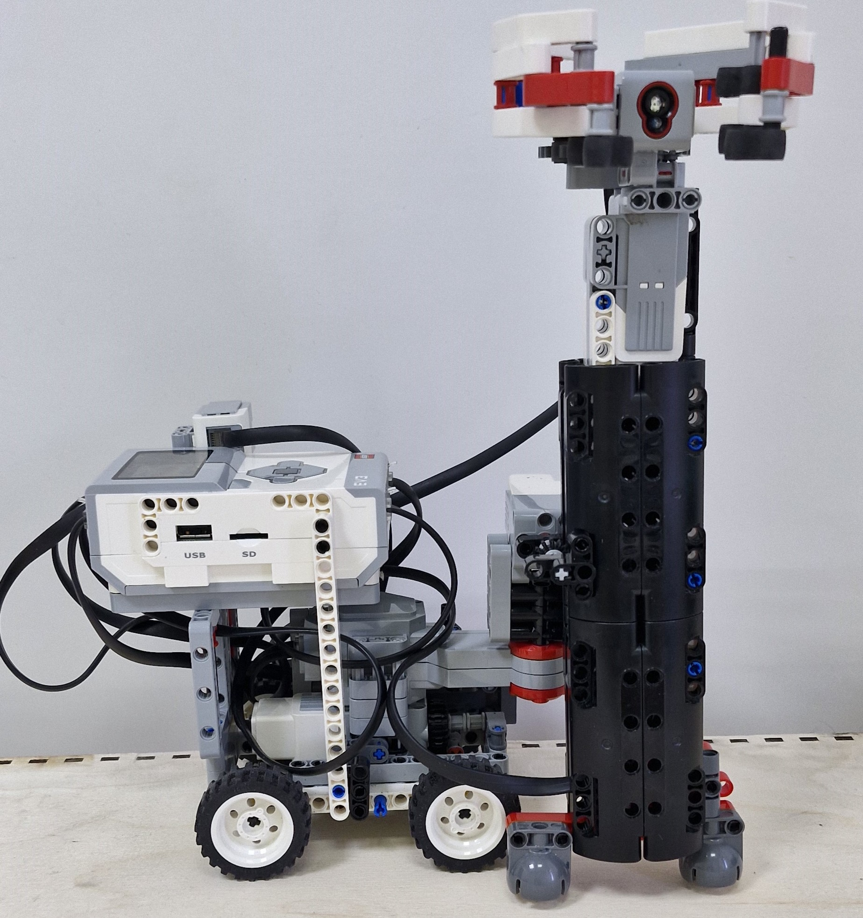
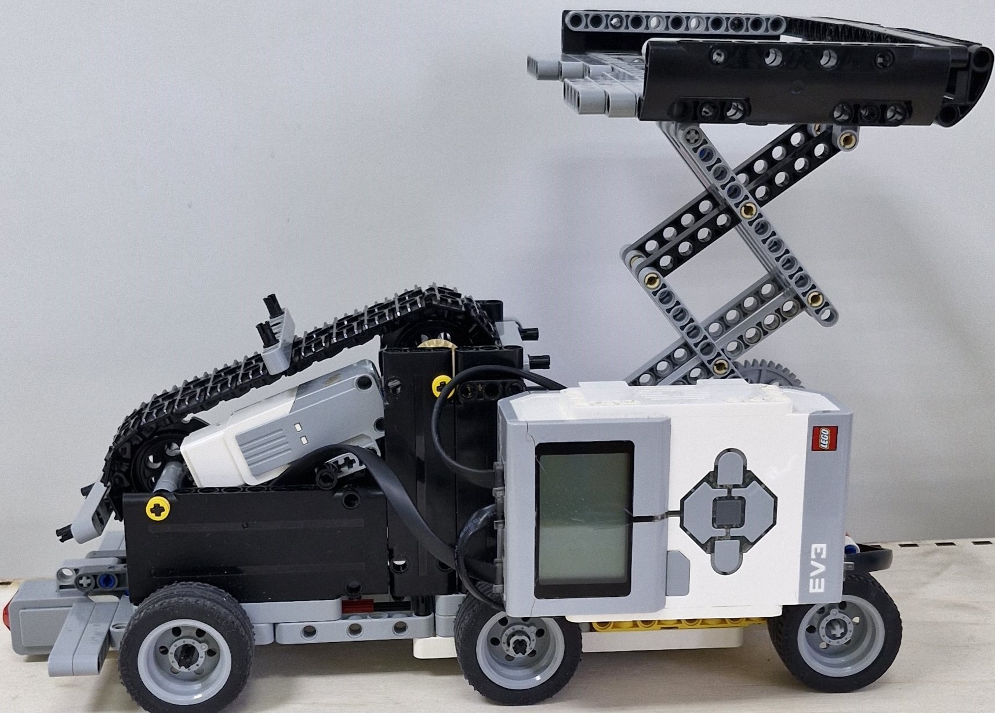
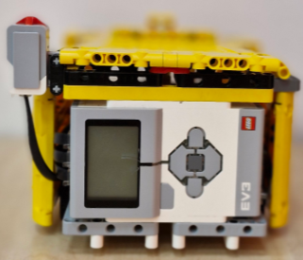
САЙТ
https://теплица-помидорка.рф/
Робот сборщик
Робот подъемник-транспортер
Робот доставщик

